Slide 1
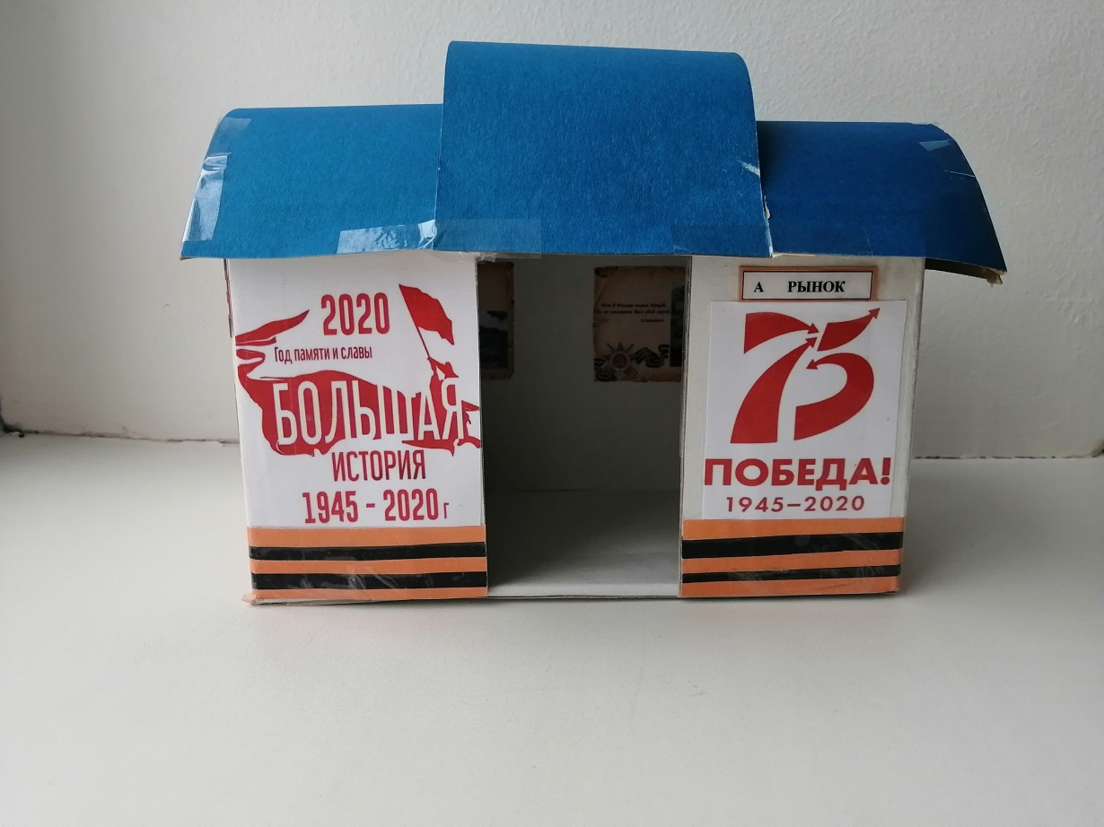
Остановка «Памяти и славы»

Slide 2
Цель проекта: Создать условия для формирования патриотического сознания молодежи, через организацию коллективного творчества.
Задачи проекта:
Набор команды волонтера и организаторов проекта;
Разработка макета остановки;
Согласование макета остановки и места с администрацией гп. Пойковский;
Оформление остановки;
Торжественное открытие остановки с привлечение СМИ.

Slide 3
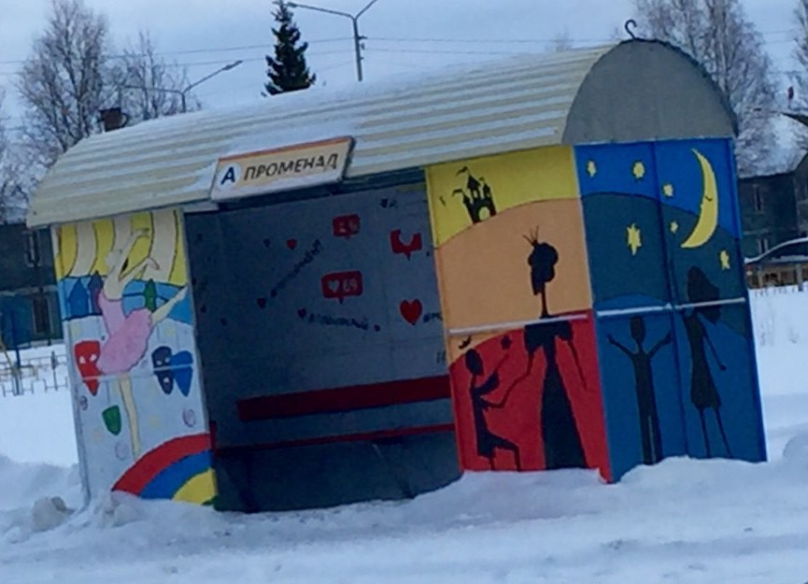
«Астанависта BUS»

Slide 4
Смета расходов
(не более 20 000)
Наименование | Количество | Цена
1. Краска белая (акриловая) | 5 | 2500
2. Краска оранжевая (акриловая) | 4 | 2000
3.Краска черная (акриловая) | 3 | 1500
4.Краска серая (акриловая) | 3 | 1000
5.Краска желтая (акриловая) | 3 | 500
6.Краска красная (акриловая) | 3 | 1500
7.Флуоресцентные светящие краски. | 3 | 3000
8.Уайт- спирит | 3 | 1500
9.Кисточки | 20 | 2660
10.Перчатки | 50 | 1500
ИТОГО: 20 000 - Налог 13% =17400

